Slide 1

PELAKSANAAN VAKSINASI DAN RANTAI DINGIN VAKSIN COVID-19
Subdit Imunisasi
Direktorat Surveilans dan Karantina Kesehatan Ditjen P2P – Kementerian Kesehatan
Disampaikan pada Pelatihan Imunisasi COVID-19 bagi Petugas Kesehatan

Slide 2


Pokok Bahasan
01
DISTRIBUSI DAN MANAJEMEN VAKSIN & LOGISTIK
02
PRINSIP PELAKSANAAN IMUNISASI COVID-19
03
STANDAR PELAYANAN COVID-19
04
MANAJEMEN LIMBAH

Slide 3

Tujuan Pembelajaran
Tujuan Pembelajaran Umum :
Setelah mengikuti pelatihan ini peserta dapat mengetahui, memahami dan melaksanaan pelayanan imunisasi COVID-19 dan pengelolaan rantai dingin vaksin COVID-19.
Tujuan Pembelajaran Khusus :
Setelah mengikuti pelatihan ini peserta dapat:
Mengetahui dan memahami prinsip distribusi dan manajemen vaksin dan logistik vaksinasi COVID-19
Mengetahui dan memahami ketentuan tempat pelayanan vaksinasi COVID-19
Mengetahui dan memahami prinsip pelaksanaan vaksinasi COVID-19
Mengetahui, memahami ketentuan ruang dalam pelaksanaan vaksinasi COVID-19
Mengetahui dan memahami standar pelayanan vaksinasi COVID-19
Mengetahui, memahami dan melakukan manajemen limbah pelaksanaan vaksinasi COVID-19

Slide 4

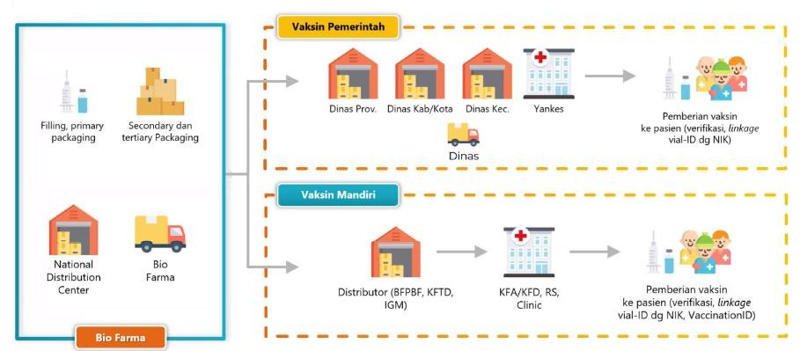
Distribusi Vaksin (Program dan Mandiri)
Pusk

Slide 5










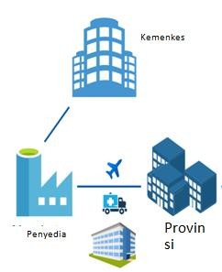
SISTEM DISTRIBUSI VAKSIN COVID-19 (2)
Pusat (Kemenkes) sampai Provinsi
Proses pengadaan :
vaksin
logistik vaksinasi (seperti Auto Disable Syringe – ADS, Safety Box, Kapas Alkohol)
Distribusi dari penyedia (Biofarma) sampai ke Tingkat Provinsi via udara dengan pesawat (menggunakan cool box) atau darat dengan kendaraan berpendingin khusus
Di Provinsi :
  vaksin disimpan oleh instalasi farmasi dalam cold room dan atau vaccine refrigerator dengan suhu terjaga 2 – 8
°C
  Logistik vaksinasi lainnya (seperti Auto Disable Syringe – ADS, Safety Box, Kapas Alkohol) disimpan di instalasi
farmasi

Slide 6









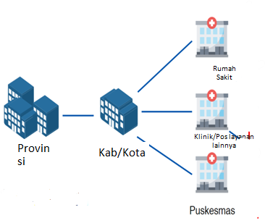
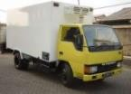



SISTEM DISTRIBUSI VAKSIN COVID-19 (3)
Provinsi ke Kabupaten/Kota
Distribusi vaksin dari Provinsi ke Kabupaten/Kota dilakukan dengan menggunakan kendaraan berpendingin khusus (beberapa Prov/Kab/Kota), atau menggunakan cool box / vaccine carrier.
Mekanisme distribusinya tergantung kebijakan dan
ketersediaan anggaran masing2 daerah :
Kab/kota akan mendistribusikan vaksin dan logistik lainnya ke Rumah Sakit, Puskesmas, KKP, Klinik atau Pos pelayanan vaksinasi lainnya yang terdaftar sebagai tempat pelayanan vaksinasi Covid 19 dengan menggunakan mobil box atau puskesmas keliling, vaksin ditempatkan pada vaccine carrier
Provinsi mengantarkan ke Kab/Kota
Kab/Kota mengambil dari provinsi sesuai jadwal tibanya vaksin atau dibuat jadwal pengambilan sesuai alokasi
Di Kabupaten/Kota diterima oleh instalasi
farmasi, kemudian:
vaksin disimpan dalam cold room atau vaccine refrigerator sebelum didistribusikan ke faskes.
Logistik vaksinasi lainnya (seperti Auto Disable Syringe – ADS, Safety Box, Kapas Alkohol) disimpan di instalasi farmasi

Slide 7











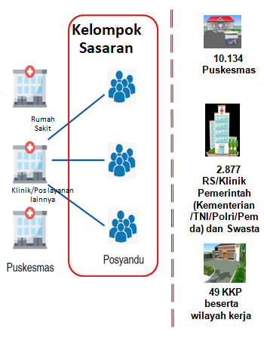
SISTEM DISTRIBUSI VAKSIN COVID-19(4)
Kabupaten/Kota ke Puskesmas/Fasyankes/KKP
Puskesmas akan menyimpan vaksin di vaccine refigerator. Logistik lainnya disimpan di instalasi farmasi. Untuk Fasyankes lainnya (Klinik KKP, Klinik Pos Pelayanan vaksinasi, dll) berkoordinasi dengan Puskesmas untuk distribusi vaksin dan logistik lainnya:
Jika Fasyankes tidak memiliki vaccine refrigerator yang sesuai standar, maka dapat digunakan lemari es rumah tangga, sesuai SOP yang berlaku.
Vaksin dibawa oleh petugas menggunakan vaccine carrier.

Slide 8

SOP Distribusi Vaksin dan Logistik
Distribusi vaksin wajib menggunakan cold box atau vaccine carrier disertai dengan cool pack. Logistik lainnya dapat menggunakan sarana pembawa kering lainnya;
Pada setiap cold box atau vaccine carrier disertai dengan alat pemantau suhu;
Lakukan tindakan disinfeksi pada permukaan cold box atau vaccine carrier
dengan menggunakan cairan disinfektan yang sesuai standar;
Menggunakan masker bedah/masker medis dan apabila diperlukan memakai
sarung tangan pada saat penataan vaksin di vaccine refrigerator;
Cuci tangan pakai sabun dan air mengalir atau menggunakan hand sanitizer sebelum dan sesudah menangani vaksin dan logistik lainnya;
Penyimpanan vaksin serta logistik vaksinasi lainnya mengacu pada Standar Prosedur Operasional (SPO) yang berlaku;

Slide 9




Penyimpanan Vaksin dalam Vaccine Refrigerator
 |  | Untuk menghindari kesalahan pengambilan, penyimpanan vaksin untuk imunisasi rutin (sasaran bayi) dengan vaksin COVID-19 (sasaran dewasa) diatur secara terpisah dalam rak/ keranjang vaksin. Apabila memungkinkan vaksin COVID-19 disimpan dalam vaccine refrigerator yang berbeda dari vaksin rutin.
 |  | Penyimpanan vaksin bagi fasyankes yang belum memiliki vaccine refrigerator buka atas sesuai PQ WHO, masih dapat memanfaatkan lemari es domestik/ rumah tangga, dimana penataan vaksin dilakukan berdasarkan penggolongan sensitivitas terhadap suhu dan sesuai manajemen vaksin yang efektif
 |  | Vaksin COVID-19 yang tersedia saat ini dengan platform inactivated merupakan golongan vaksin freeze sensitive yang akan rusak pada paparan suhu dingin (beku) sehingga perlakuan penyimpanan sama dengan penyimpanan vaksin IPV, disimpan pada suhu 2-8⁰ C dan jauhkan dari evaporator

Slide 10
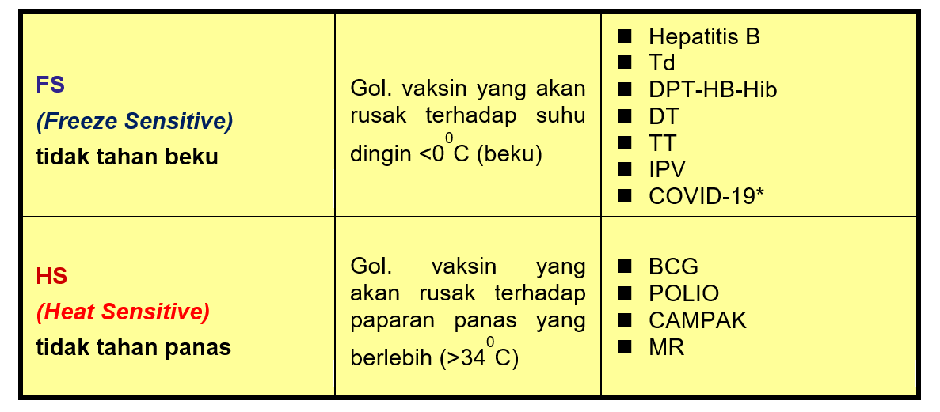
Penyimpanan Vaksin dalam Vaccine Refrigerator
*Untuk vaksin COVID-19 dengan platform lainnya mekanisme penyimpanan akan ditentukan
kemudian.

Slide 11

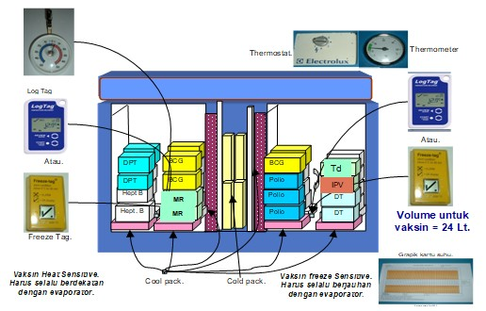
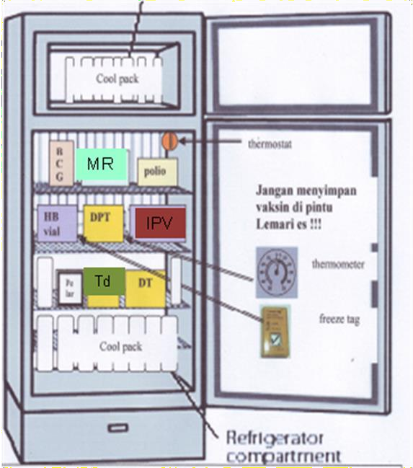
Contoh Penyimpanan Vaksin
IPV
DT
COVID
COVID
COVID
Td
COV ID
IPV
Jangan menyimpan vaksin di pintu

Slide 12


Pemantauan Suhu
Suhu dalam penyimpanan vaksin harus terjaga sesuai dengan yang direkomendasikan
Perlu dilakukan pemantauan suhu menggunakan alat pemantau suhu
1. Dilakukan sebanyak 2
pemantauan suhu kali dalam sehari
yaitu pagi dan sore, pastikan suhu tetap 2-8 ⁰C.
2. Catat hasil monitoring suhu pada grafik pemantauan suhu.
MEKANISME
3. Apabila menggunakan
pemantau dan perekam
alat
suhu
Jenis Alat Pemantau Suhu
terus menerus secara jarak jauh
yang sudah terhubung dengan aplikasi SMILE, maka petugas dapat memantau suhu dari jarak jauh melalui aplikasi.
Alat pemantau suhu (termometer, termometer muller, dll);
Alat pemantau dan perekam suhu terus menerus;
Alat pemantau dan perekam suhu dengan teknologi
Internet of Things (IoT) terus menerus secara jarak jauh

Slide 13

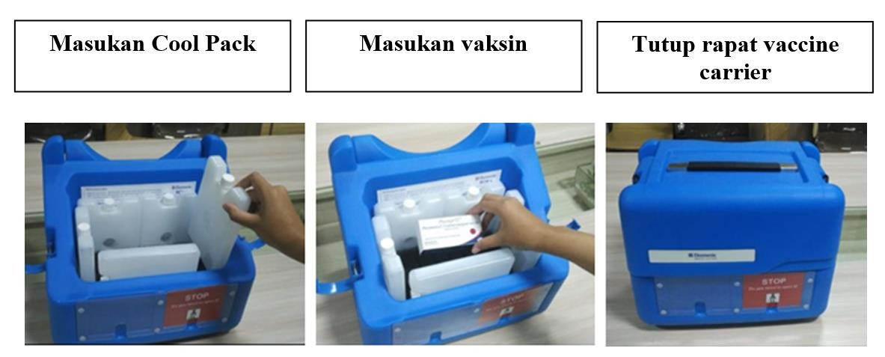
Pengelolaan Vaksin pada saat Pelayanan
Pengelolaan vaksin pada saat pelayanan harus memperhatikan hal-hal sebagai berikut:
Pengelola program imunisasi/korim bertanggung jawab membawa vaccine carrier
ke tempat pelayanan
Saat pelayanan, vaccine carrier jangan terpapar matahari langsung. Pastikan vaccine carrier dalam keadaan bersih sebelum digunakan. Vaksin yang sudah dipakai ditempatkan pada busa penutup vaccine carrier, sedangkan vaksin yang belum dipakai tetap disimpan di dalam vaccine carrier.

Slide 14

Pengelolaan Vaksin pada saat Pelayanan
Vaksin yang akan dipakai harus dipantau kualitasnya dengan memperhatikan: label masih ada, tidak terendam air, disimpan dalam suhu 2-8 ºC, belum kadaluarsa.
Vaksin yang belum terbuka diberi tanda dan dibawa kembali ke ruang penyimpanan untuk disimpan di dalam vaccine refrigerator pada suhu 2 - 8ºC. Vaksin tersebut didahulukan penggunaannya pada pelayanan berikutnya.
Untuk vaksin dengan kemasan multidosis, penting untuk mencantumkan tanggal dan waktu pertama kali vaksin dibuka. Vaksin COVID-19 yang sudah dibuka dapat bertahan selama 6 jam dalam vaccine carrier.
7) Saat sesi
pelayanan sudah selesai setiap harinya, petugas bertanggung vaksin yang belum dibuka dan vaccine carrier ke
jawab ruang
mengembalikan sisa
penyimpanan di puskesmas atau fasilitas pelayanan kesehatan sesuai dengan SOP, sedangkan safety box yang telah terisi disimpan di ruangan/tempat khusus yang diperuntukkan untuk menyimpan sementara limbah medis sebelum dikelola/dimusnahkan, jauh dari jangkauan pengunjung terutama anak-anak.

Slide 15



Prinsip Pelaksanaan Imunisasi COVID-19
Pemberian vaksinasi COVID-19 dilakukan oleh dokter, perawat atau bidan yang memiliki kompetensi
Pelaksanaan pelayanan Vaksinasi COVID-19 tidak menganggu pelayanan imunisasi rutin dan pelayanan kesehatan lainnya;
Melakukan skrining/penapisan terhadap status kesehatan sasaran sebelum dilakukan pemberian vaksinasi, baik terkait penyakit penyerta (komorbid) maupun status infeksi/penyakit COVID-19 nya;
Menerapkan protokol kesehatan; serta
Mengintegrasikan dengan kegiatan surveilans COVID-19 terutama dalam mendeteksi
kasus dan analisa dampak

Slide 16






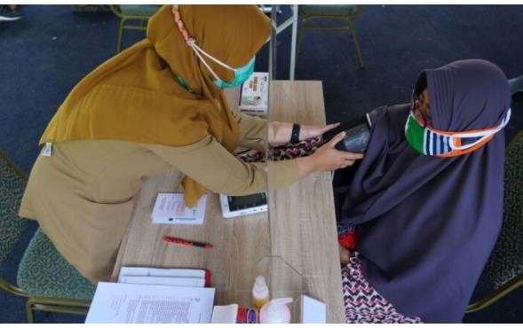



Standar Pelayanan
Ketentuan Ruang dan Alur
Ketentuan Waktu
Dosis dan Cara Pemberian

Slide 17

Ketentuan Ruang/Tempat Pelayanan
1
Menggunakan ruang/tempat yang cukup luas dengan sirkulasi udara yang baik
2
Ruang/tempat pelayanan dibersihkan dengan cairan desinfektan sebelum dan sesudah pelayanan
3
Tersedia fasilitas mencuci tangan pakai sabun dan air mengalir/ hand sanitizer
4
Atur meja pelayanan antar petugas agar menjaga jarak aman minimal 1-2 meter

Slide 18
Ketentuan Ruang/Tempat Pelayanan
5
Ruang/ tempat pelayanan vaksinasi hanya untuk melayani orang sehat
6
Sediakan tempat duduk bagi sasaran untuk menunggu sebelum dan 30 menit
sesudah vaksinasi dengan jarak aman antar tempat duduk minimal 1-2 meter.
Atur agar tempat/ruang tunggu sasaran yang sudah dan belum vaksinasi terpisah. Jika memungkinkan tempat untuk menunggu 30 menit sesudah vaksinasi di tempat terbuka

Slide 19



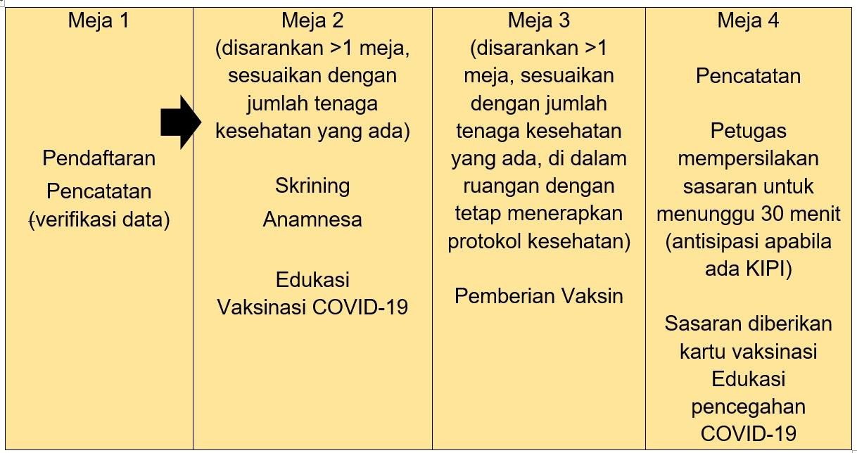
Ketentuan Alur Pelayanan

Slide 20

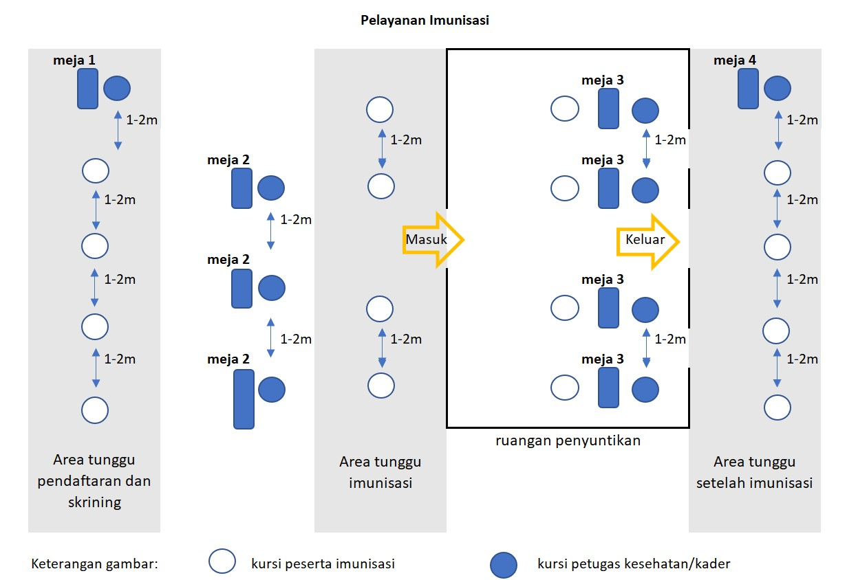
Ketentuan Alur Pelayanan
Catatan :
Pengaturan ruang/tempat pelayanan vaksinasi dapat disesuaikan dengan situasi di fasilitas pelayanan kesehatan masing-masing dengan menerapkan prinsip PPI dan menjaga jarak aman
1 – 2 meter.

Slide 21
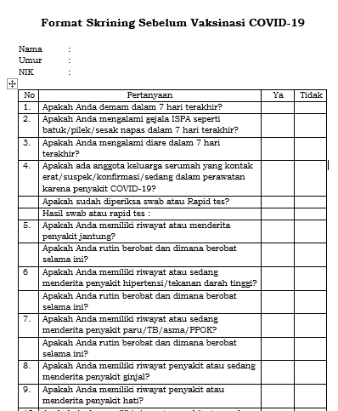
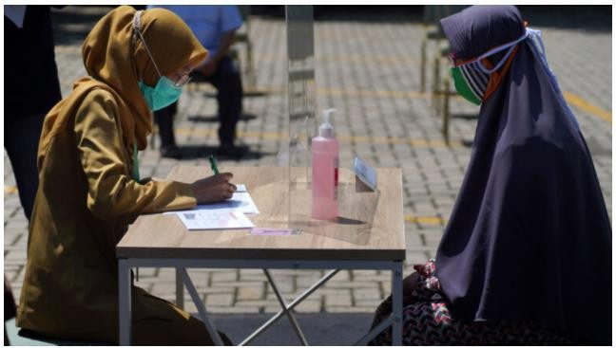
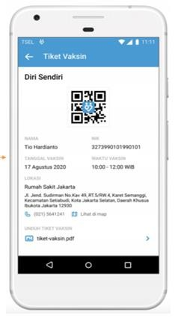
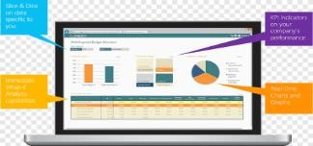


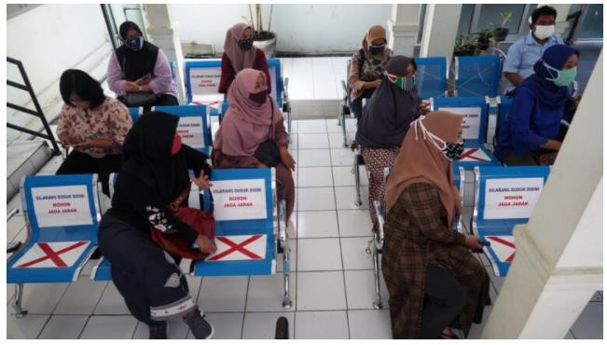
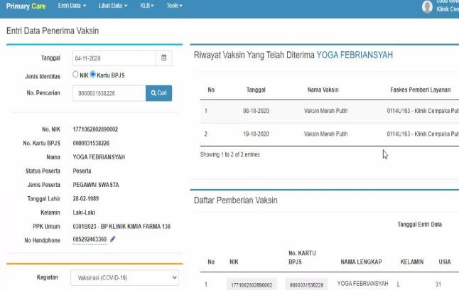
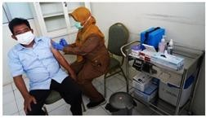
ALUR PELAYANAN VAKSINASI COVID-19
Sasaran vaksinasi
COVID-19 datang
P Care
Meja 1 (Pendaftaran)
Peserta menunjukkan e-ticket untuk verifikasi
Verifikasi data dilakukan dengan menggunakan aplikasi
Pcare
Meja 2 (Skrining)
Petugas kesehatan melakukan anamnesa dan pemeriksaan fisik sederhana untuk
melihat kondisi kesehatan dan mengidentifikasi kondisi penyerta (komorbid)
Skrining dilakukan dengan menggunakan aplikasi Pcare
Sasaran yang ditunda pemberian vaksinnya akan dijadwalkan ulang oleh sistem
Sasaran yang dinyatakan layak divaksinasi mengisi informed consent
Meja 4 (Pencatatan dan Observasi)
Petugas mencatat hasil pelayanan vaksinasi ke dalam aplikasi PCare.
Sasaran diobservasi selama 30 menit untuk memonitor kemungkinan KIPI
Petugas memberikan penyuluhan tentang 3M dan vaksinasi COVID-19
Peserta mendapatkan kartu vaksinasi elektronik
Meja 3 (Vaksinasi)
Petugas memberikan vaksinasi secara intra muskular sesuai prinsip penyuntikan aman
Petugas memasukkan nama vaksin dan nomor batch vaksin
yang diberikan kepada sasaran pada aplikasi PCare

Slide 22

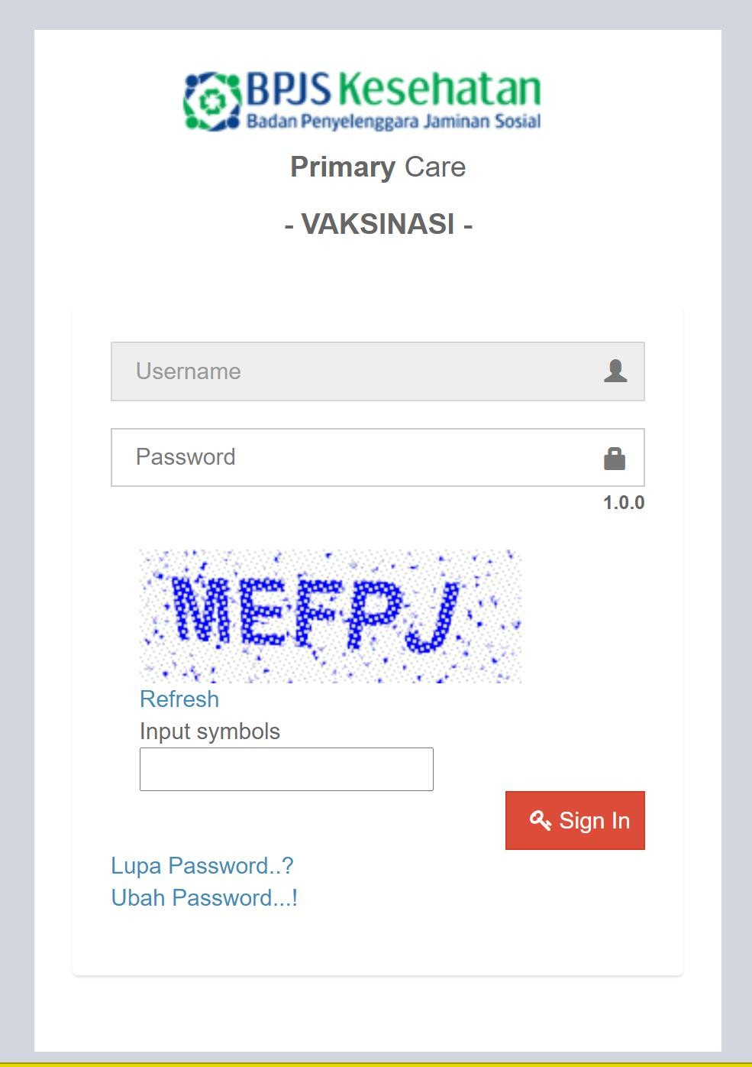
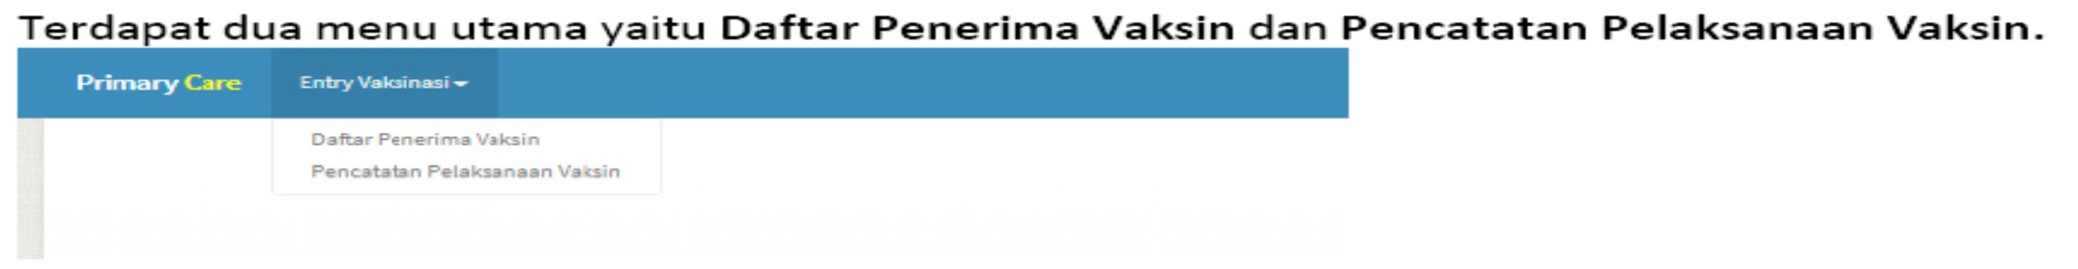
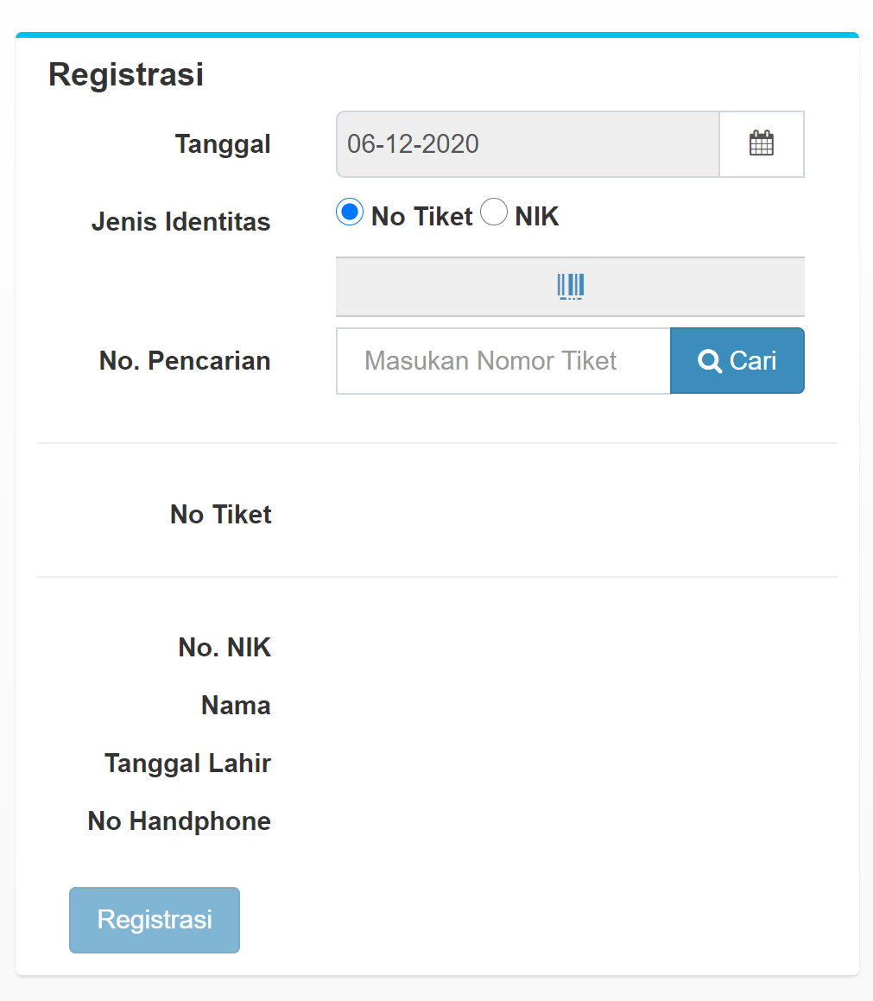
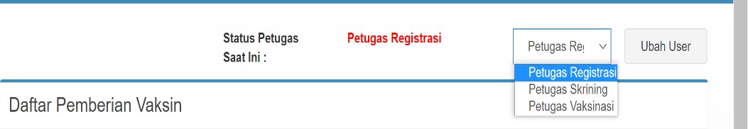
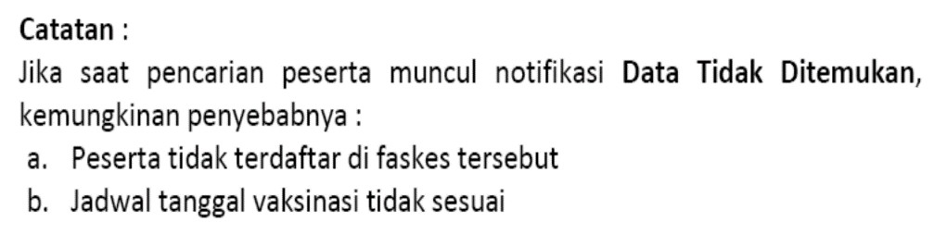
Verifikasi Data Sasaran pada Meja 1
Pastikan user “Petugas Registrasi”
Pilih Menu ini
Verifikasi sasaran dengan memasukan No Tiket/ NIK/ Scan QR Code Tiket Elektornik yang ditunjukan oleh sasaran. Jika sesuai, akan muncul identitas sasaran, kemudian klik “Registrasi”
Diisi dengan username dan password yang diberikan BPJS Kantor Cabang

Slide 23



Upaya Skrining di Meja 2
Vaksinasi COVID-19 tidak diberikan pada sasaran yang
memiliki riwayat konfirmasi COVID-19
Lakukan skrining/penapisan terhadap sasaran yang akan disuntik
Petugas kesehatan melakukan anamnesa untuk melihat kondisi kesehatan dan mengidentifikasi kondisi penyerta (komorbid) serta melakukan pemeriksaan fisik sederhana.
Imunisasi ditunda sampai ada data dukung keamanan
vaksin untuk:
Pasien dengan kondisi imunokompromais
Wanita hamil
Ibu menyusui
Anak berusia di bawah 18 tahun dan kelompok usia ≥ 60 tahun
Sasaran usia 18-59 tahun dengan penyakit penyerta
Pemeriksaan meliputi suhu tubuh, tekanan darah, Gula Darah Sewaktu dan Indeks Massa Tubuh (IMT). Skrining dilakukan dengan menggunakan aplikasi Pcare Vaksinasi
(komorbid) yang termasuk dalam kelompok besar
(hipertensi, diabetes melitus,
jantung, ginjal, PPOK,
penyakit paru lainnya, dll)

Slide 24
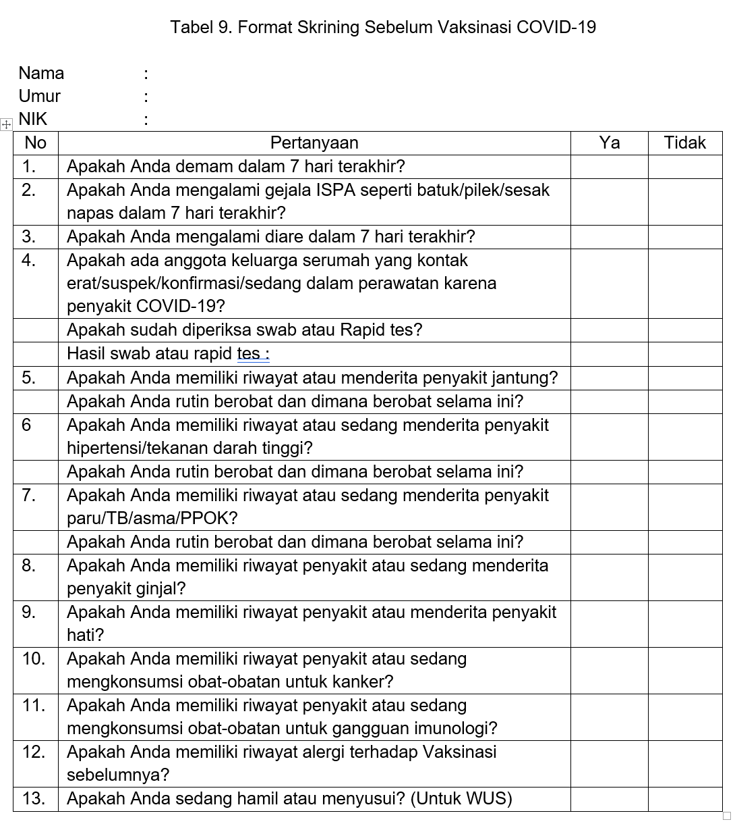


Format Skrining
KETERANGAN:
Jika terdapat jawaban Ya pada salah satu pertanyaan nomor 1-4, maka pemberian vaksinasi ditunda
Jika terdapat jawaban Ya pada salah satu pertanyaan nomor 5-11, maka pemberian vaksinasi tidak dilakukan
Kesimpulan:
Dapat diberikan vaksinasi
Vaksinasi ditunda Tidak diberikan
Skrining dilakukan menggunakan aplikasi PCare

Slide 25

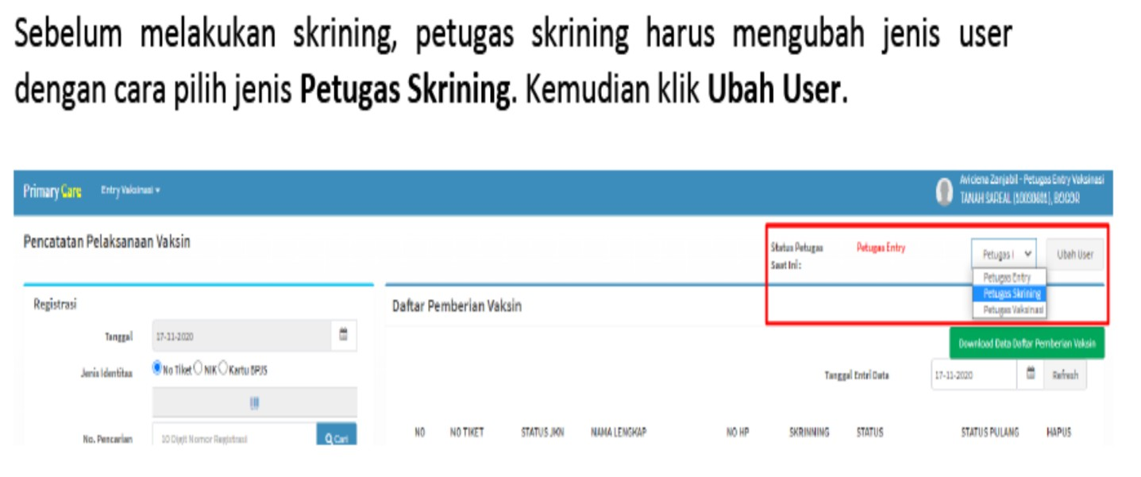
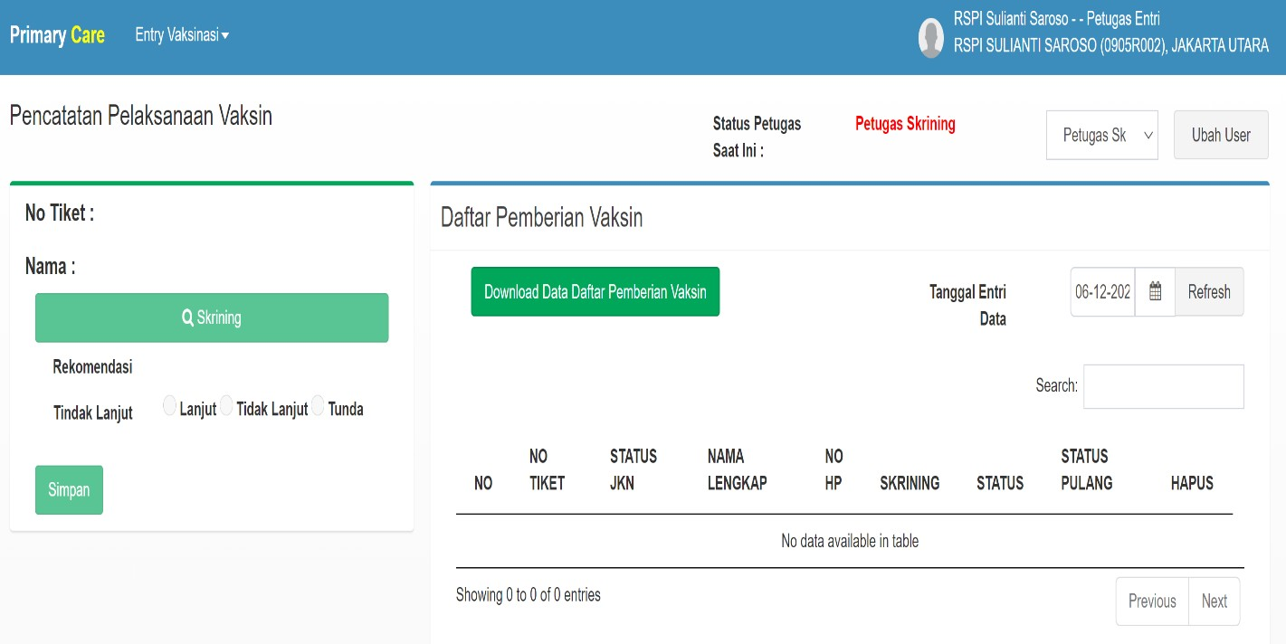
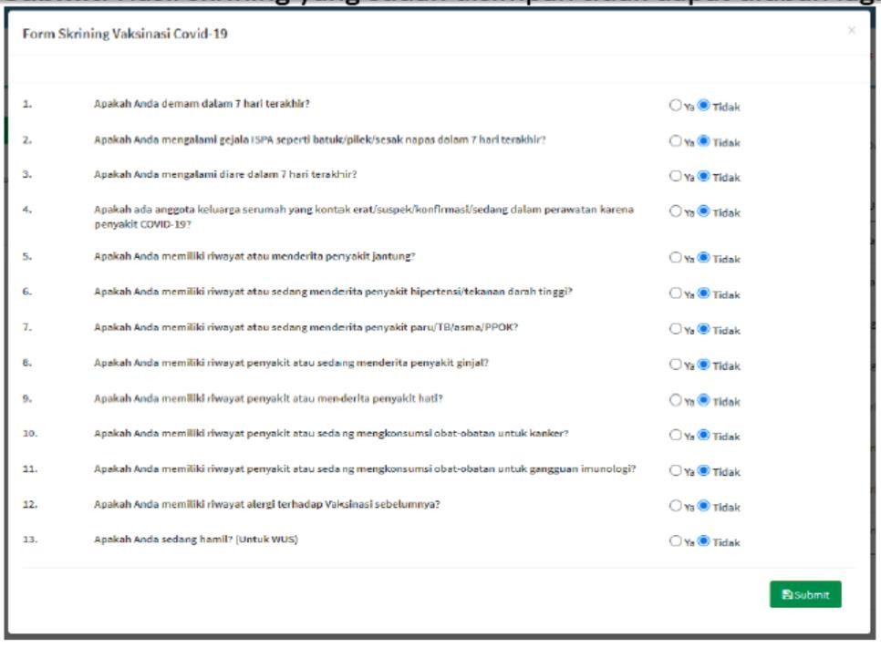
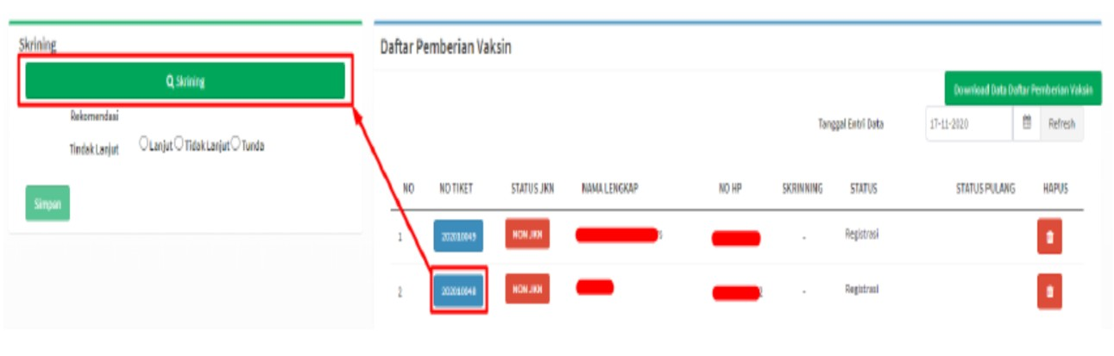
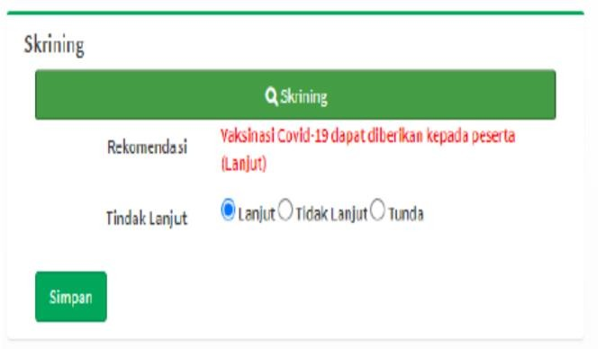
Skrining di Meja 2 dengan PCare
Berubah menjadi halaman skrining
Jika data sasaran belum mucul, klik “refresh”
Mucul Form skrining sesuai format dalam Juknis
Rekomendasi Hasil Skrining
Klik no tiket sasaran yang sudah registrasi, kemudian klik tombol skrining

Slide 26

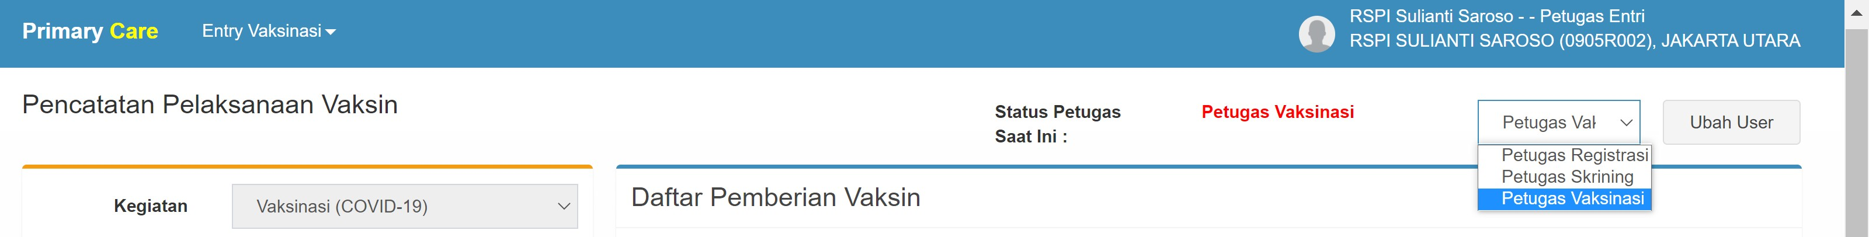
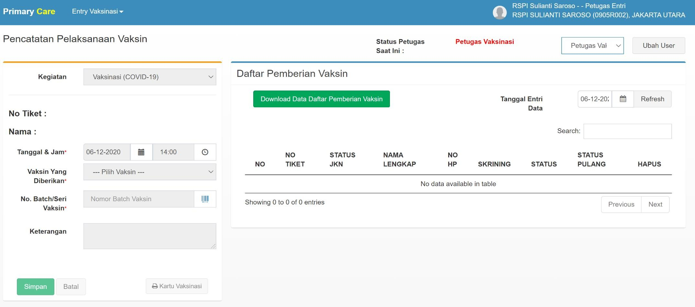
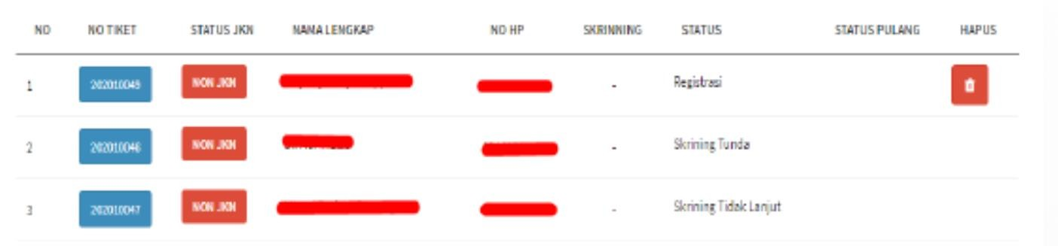
Penggunaan PCare di Meja 4
Jenis user diubah menjadi “Petugas Vaksinasi”, klik ubah user
Isi Form Pemberian Vaksin
Tanggal (tidak bisa diubah, jam terisi otomatis sesuai device yang digunakan)
Pilih nama vaksin yang diberikan
Isi Nomor Batch Vaksin (dapat
diisi manual, dapat diisi
dengan scan QR Code vaksin)
Jika sudah sesuai, klik simpan. Data yang sudah disimpan tidak bisa diedit.
Status akan berubah menjad
Pemberian Vaksin Selesai
Jika data sasaran blm muncul, klik refresh
Input data vaksin pada no tiket sasaran yang berstatus skrining lanjut

Slide 27

Ketentuan Waktu Pelayanan
Pelayanan di puskesmas tidak mengganggu jadwal pelayanan imunisasi rutin. Tentukan jadwal hari/jam pelayanan khusus vaksinasi COVID-19 di puskesmas
1
Jam layanan tidak perlu lama dan dibatasi jumlah sasaran yang dilayani dalam 1 sesi pelayanan
2
Untuk layanan vaksinasi COVID-19 di fasyankes lainnya seperti di RS/Klinik baik milik pemerintah maupun swasta jadwal layanan dapat diatur dan disesuaikan dengan memperhatikan jadwal layanan kesehatan lainnya, pengaturan ruang dan alur pelayanan serta tetap memperhatikan protokol kesehatan dengan ketat.
3

Slide 28


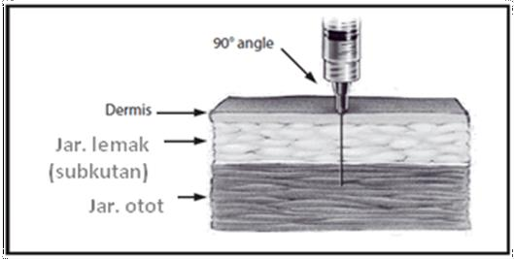
Dosis dan Cara Pemberian Vaksin COVID-19
Vaksin COVID-19 diberikan melalui suntikan intramuskular di
bagian lengan kiri atas dengan dosis 0,5 mL
Dosis yang diberikan beserta waktu pemberian harus sesuai
dengan yang direkomendasikan untuk setiap jenis vaksin:
Vaksin Sinovac
Sasaran harus mendapatkan dua dosis vaksin COVID-19 0,5 ml dengan interval pemberian antara dosis pertama dan kedua minimal 14 hari. Masing-masing dosis harus menggunakan jenis vaksin yang sama.
Vaksin lainnya
Jumlah dosis dan waktu pemberian ditentukan kemudian,
bergantung pada jenis vaksin yang digunakan.

Slide 29



Langkah dan Prosedur Penyuntikan Vaksin COVID-19
Pengambilan vaksin dengan cara memasukkan jarum ke dalam vial vaksin dan memastikan ujung jarum selalu berada di bawah permukaan larutan vaksin sehingga tidak ada udara yang masuk ke dalam spuit
Tarik torak perlahan-lahan agar larutan vaksin masuk ke dalam spuit dan keluarkan udara
yang tersisa dengan cara mengetuk alat suntik dan mendorong torak sampai pada skala
0.5 ml, kemudian cabut jarum dari vial.
Bersihkan kulit tempat pemberian suntikan dengan alkohol swab dan tunggu hingga kering

Slide 30
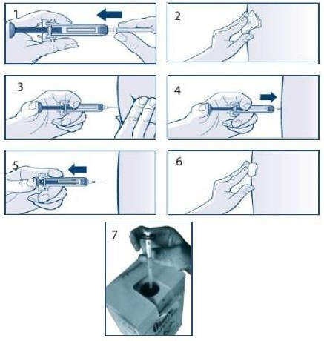
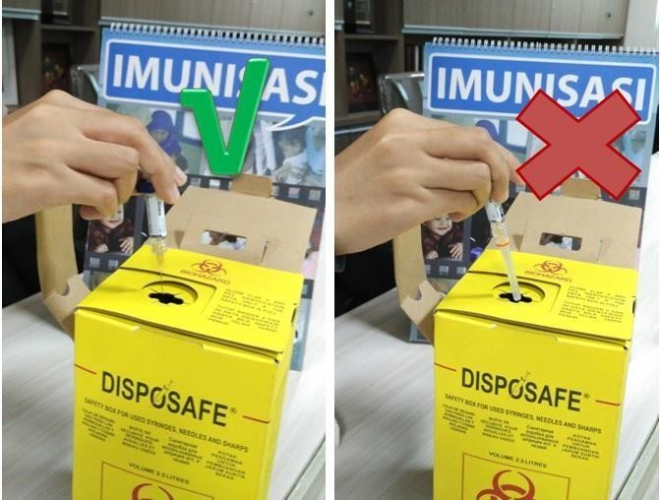
Langkah dan Prosedur Penyuntikan Vaksin COVID-19
Untuk penyuntikan intramuskular tidak perlu dilakukan aspirasi terlebih dahulu
Setelah vaksin disuntikkan secara IM, jarum ditarik keluar, kemudian ambil kapas kering baru lalu tekan pada bekas suntikan. Jika terjadi perdarahan, kapas tetap ditekan pada lokasi suntikan hingga darah berhenti
Buang alat suntik habis pakai ke dalam safety box tanpa
menutup kembali jarum (no recapping)
Untuk mengantisipasi terjadinya kasus KIPI yang serius maka sasaran dan pengantar diminta untuk tetap tinggal di tempat pelayanan selama 30 menit sesudah vaksinasi dan petugas harus tetap berada di pos minimal 30 menit setelah sasaran terakhir divaksinasi.

Slide 31
Langkah dan Prosedur Penyuntikan Vaksin COVID-19
INGAT!!
PEMBERIAN vaksin dosis pertama dengan dosis kedua harus memakai jenis VAKSIN
YANG SAMA
PASTIKAN tidak salah dalam mengambil vaksin
MASUKKAN alat suntik yang sudah dipakai dalam safety box, no reccaping
JANGAN menyentuh dan menutup kembali jarum setelah penyuntikan

Slide 32




Beberapa hal yang perlu menjadi perhatian
Pastikan petugas kesehatan dalam kondisi sehat (tidak demam, batuk, pilek, dan
lain-lain)
Membawa vaksin, ADS, Safety Box, perlengkapan anafilaktik, dan logistik vaksinasi lainnya, seperlunya, dengan memperhatikan jumlah sasaran yang telah terdata
Petugas kesehatan menerapkan protokol kesehatan selama pelayanan berlangsung dengan mengacu pada Petunjuk Teknis Pelayanan Vaksinasi Pada Masa Pandemi COVID-19.

Slide 33







Pembentukan Tim Pelaksana Vaksinasi COVID-19
Tim pelaksana melibatkan seluruh lintas program di lingkungan sektor kesehatan, serta lintas sektor terkait, termasuk orgaisasi profesi, organisasi kemasyarakatan dan organisasi keagamaan.
Tim terdiri dari 5 bidang :
  Bidang Perencanaan
  Bidang Logistik
  Bidang Pelaksanaan
  Bidang Komunikasi
  Bidang Monitoring Evaluasi

Slide 34

Peran dan Tanggung Jawab Pokja
Bidang Perencanaan
Melakukan analisis situasi;
Menyusun rencana kerja kegiatan pelaksanaan vaksinasi COVID-19
Menyusun rencana anggaran dan memastikan ketersediaannya sesuai kebutuhan;
Melakukan asistensi dan koordinasi dengan Bidang Perencanaan Pokja Pelaksanaan Pemberian Vaksinasi
COVID-19 tingkat administrasi di bawahnya.
Bidang Logistik
Menyusun rencana distribusi serta memantau proses distribusi vaksin COVID-19 dan logistik lainnya;
Melakukan inventarisasi terhadap sarana dan peralatan rantai vaksin (cold chain);
Melakukan koordinasi dalam mengidentifikasi kapasitas pengelolaan limbah medis dan mengatasi bila terjadi masalah;
Melakukan asistensi dan koordinasi dengan Bidang Logistik Pokja Pelaksanaan Pemberian Vaksinasi COVID-19
tingkat administrasi di bawahnya

Slide 35
Peran dan Tanggung Jawab Pokja
Bidang Pelaksanaan
Melaksanakan pelatihan vaksinasi COVID-19 untuk tenaga pelaksana vaksinasi;
Melaksanakan sosialisasi dan koordinasi pelaksanaan vaksinasi COVID-19 kepada seluruh lintas program dan lintas sektor terkait; dan
Melakukan asistensi dan koordinasi dengan Bidang Pelaksanaan Pokja Pelaksanaan Vaksinasi COVID-19 tingkat
administrasi di bawahnya.
Bidang Komunikasi
Mengkaji dan mengembangkan materi KIE pelaksanaan vaksinasi COVID-19, termasuk materi/konten untuk disebarluaskan melalui media massa dan media sosial;
Melakukan koordinasi dan kerja sama dengan pihak media massa dan medsos dlm rangka sosialisasi/publikasi
Melakukan liputan dan pendokumentasian kegiatan
Melakukan upaya komunikasi risiko untuk mengatasi penolakan/penyebarluasan pesan-pesan negatif;
Melakukan asistensi dan koordinasi dengan Bid. Komunikasi Pokja Pelaksanaan Vaksinasi COVID-19 tingkat administrasi di bawahnya.

Slide 36
Peran dan Tanggung Jawab Pokja
Bidang Monev
Melakukan pemantauan terhadap proses persiapan dan pelaksanaan Vaksinasi COVID-19;
Memantau Kejadian Ikutan Pasca Vaksinasi dan penanggulangannya;
Menyusun laporan hasil monitoring dan evaluasi Vaksinasi COVID-19; dan
Melakukan asistensi dan koordinasi dengan Bidang Monitoring dan Evaluasi Pokja Pelaksanaan
Vaksinasi COVID-19 tingkat administrasi di bawahnya.

Slide 37

Manajemen Limbah
Semua ADS yang sudah digunakan harus dimasukan ke dalam safety box
Jangan membuang sampah lainnya ke dalam safety box
Setelah safety box terisi ¾ penuh, safety box harus diberi label, nama tempat pelayanan dan tanggal pelayanan, dan ditempatkan pada tempat yang aman dengan kondisi tertutup dan jauh dari jangkauan anak-anak dan masyarakat
Limbah lain (vial vaksin, kapas, masker medis, sarung tangan) dibuang ke dalam kantong plastik khusus limbah medis/ kantong plastik biasa yang diberi tanda limbah medis

Slide 38

Pengelolaan Limbah Medis Infeksius Tajam
Dikubur di dalam Bak beton
  Safety box beserta jarum bekas dimasukkan ke dalam bak beton.
  Model bak beton dengan ukuran lebar 2 x 2 meter minimal kedalaman mulai 1,5 meter, bak beton ini harus mempunyai penutup kuat dan aman
Dibakar dengan Incinerator
  Safety box beserta jarum bekas dimasukkan ke dalam incinerator.
  Model pembakaran dengan menggunakan Incinerator double Chamber dengan tujuan untuk menghindari asap yang keluar dari proses pembakaran insinerator. Incenerator yang digunakan harus memiliki izin dari KLH.
Melakukan perjanjian kerjasama (MoU) dengan pihak ke-3

Slide 39

Pengelolaan Limbah Medis Infeksius Non Tajam
Limbah sisa vaksin dikeluarkan dari dalam botol/ampul, kemudian didesinfeksi di dalam killing tank (tangki desinfeksi) untuk membunuh mikroorganisme yang terlibat dalam produksi. Kemudian, limbah yang sudah didesinfeksi dialirkan ke Instalasi Pengelolaan Air Limbah (IPAL) sesuai ketentuan yang berlaku
Botol atau ampul yang telah kosong dikumpulkan ke dalam tempat sampah (kantong plastik) berwarna kuning selanjutnya diinsenerasi (dibakar dalam incinerator) atau menggunakan metode non insinerasi (al. autoclaving, microwave) dan dihancurkan
Apabila sumber daya dan sarana tersedia maka pengolahan limbah ini dapat diserahkan pada pihak ketiga dengan perjanjian kerjasama (MoU) sesuai dengan kebijakan dan ketentuan yang berlaku di wilayah kabupaten/kota masing-masing.

Slide 40
TERIMA KASIH

